Slide 1
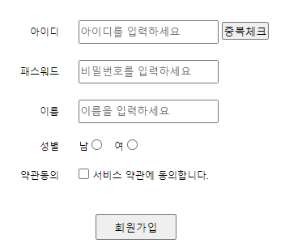
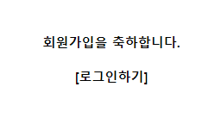
user
00
사용자
jsp
controller
service
dao
sqlSession
xml
1. joinForm(회원가입 폼)
/user/joinForm
/joinForm
joinForm.jsp
포워드
2. joinOk(회원가입)
id=555
password=555
name=555
gender=male
user/join?id=555&password=555&name=555&gender=male
userVo
userVo
userVo
userVo
id = insert
parameterType
="com.javaex.vo.UserVo"
/user/join
/join
(@ModelAttribute
UserVo userVo )
/join
(userVo)
/insert
(userVo)
insert(“user.insert”
,userVo)
joinOk.jsp
count
포워드
count
count
count값 있지만
쓸곳이 없음

Slide 2
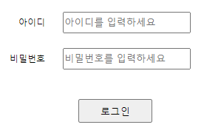


00
user
사용자
jsp
controller
service
dao
sqlSession
xml
3. loginForm(로그인폼)
/user/loginForm
/loginForm
loginForm.jsp
포워드
4. login(로그인)
id=555
password=555
user/login?id=555&password=555
/login
@ModelAttribute
UserVo userVo,
HttpSession session)
userVo
userVo
userVo
/user/login
/selectUser
(userVo)
selectOne
(“user.selectUser”
,userVo)
id="selectUser"
parameterType
="com.javaex.vo.UserVo"
resultType
="com.javaex.vo.UserVo"
login(userVo)
redirect:/
return
userDao.selectUser(userVo);
session.setAttribute("authUser", authUser)
userVo
userVo
userVo
userVo
no=5
name=555
리다이렉트
로그인 성공(else)
로그인 실패(authUser ==null)
리다이렉트
UserVo authUser = userService.login(userVo)
"redirect:/user/loginForm?result=fail"
no=5 ,name=555

Slide 3
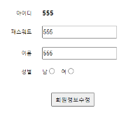
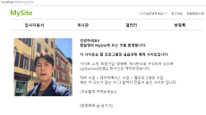
00
user
사용자
jsp
controller
service
dao
sqlSession
xml
5. modifyForm(회원정보 수정폼)
no= 10
UserVo authVo = session.getAttribute("authUser")
authVo.getNo()
no= 10
no= 10
no= 10
no= 10
id="selectOne"
parameterType="int"
resultType
="com.javaex.vo.UserVo"
/user/modifyForm
modifyForm
(HttpSession session
,Model model)
selectOne
("user.selectOne“
, no)
modifyForm(no)
selectOne(no)
modifyForm.jsp
포워드
userVo
userVo
userVo
userVo
model.addAttribute
("userVo“
,userDao.selectOne(authVo.getNo()))
id=555 password=555
name=555 gender=male
세션에 있는 authUser에서
no값 가져오기
int no = authUser.getNo();
userVo.setNo(no) ← 넣어주기
no= 10
password=555
name=555
gender=male
6. modify(회원정보 수정)
/user/modify?password=test&name=test&gender=male
/modify
(@ModelAttribute
UserVo userVo,
HttpSession session)
userVo
userVo
userVo
userVo
/user/modify
modify(userVo)
update
(“user.modify”
,userVo)
id="modify"
parameterType
="com.javaex.vo.UserVo"
modify(userVo)
redirect:/
리다이렉트
UserVo authVo
= (UserVo)session.getAttribute("authUser")
authVo.setName(userVo.getName())
세션에 있는 authVo에 name 변경값만 적용

Slide 4
00
user
사용자
jsp
controller
dao
sqlSession
xml
7. logout(로그아웃)
/user/logout
/logout
(HttpSession session)
redirect:/
리다이렉트
session.removeAttribute("authUser");
session.invalidate();
login에서 session.setAttribute("authUser", authUser) 세션에 저장했던
값을 remove한다.

